Slide 1
第9章 数模与模数转换器
本章主要内容
9.1 D/A转换器
9.2 A/D转换器

Slide 2
本章重点：
1. D/A转换和A/D转换的基本原理和常见的典型电路
2. D/A转换和A/D转换的性能指标
本章难点：
掌握典型A/D转换电路的工作原理

Slide 3
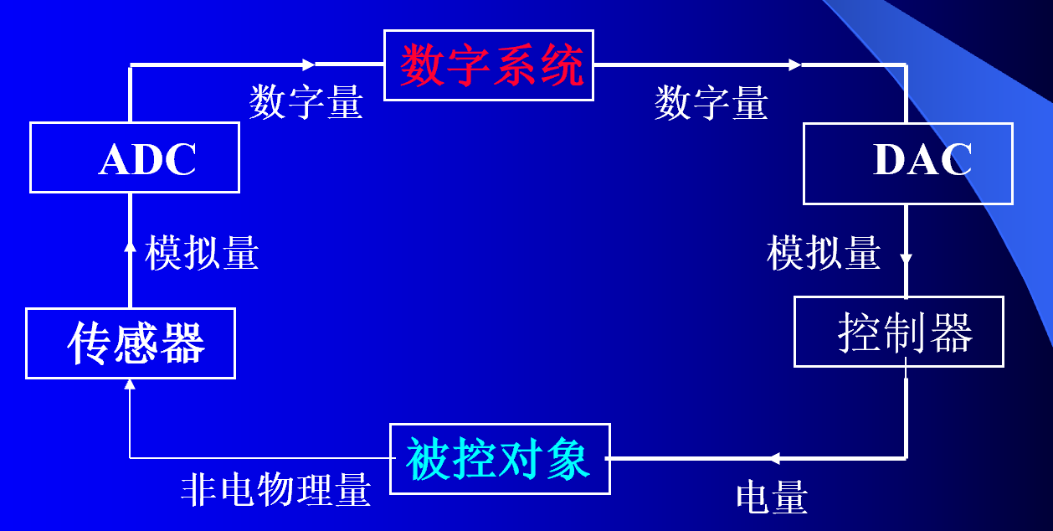
数字系统中处理的是数字信号，当数字系统要与模拟信号发生联系时，必须经过模/数(A/D)转换和数/模(D/A)转换电路，对信号类型进行变换。
例如，某控制系统框图如下图所示。

Slide 4
9.1 D/A转换器
把数字量转换成模拟量的过程称为数模转换或D/A转换，能够完成数模转换的电路或器件称为数模转换器或D/A转换器，简称DAC(Digital to Analog Converter)。
D/A转换器有权电阻网络、梯形电阻网络、权电流型、权电容网络和开关树型等多种电路形式。

Slide 5
9.1 D/A转换器
D/A转换器的基本原理
对于有权码，先将每位代码按其权的大小转换成相应的模拟量，然后将这些模拟量相加，即可得到与数字量成正比的总模拟量，从而实现了数字/模拟转换。

Slide 6
9.1 D/A转换器
9.1.1 权电阻网络D/A转换器
对于无符号二进制数，不同数位的数码具有不同权值。权电阻网络(Weighted Resistor Network) D/A转换器采用不同阻值的电阻来实现这些权值。

Slide 7
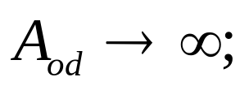
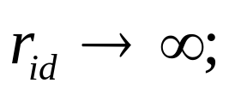
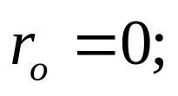
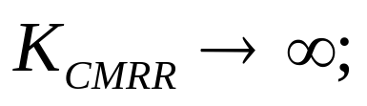
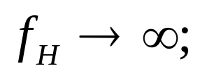
补充： 理想运算放大器分析基础
1. 理想运放的概念
实际运放的理想化模型就是理想运放。其理想化参数为：
开环差模增益：
差模输入电阻：
输出电阻：
共模抑制比：
上限截止频率：
失调电压、电流及其温漂：均为0

Slide 8
2. 运算放大器的电压传输特性
反相
输入端
u_{o}
+U_{o(sat)}
输出端
理想特性
u–
–
线性区
u_{o}
u₊
+
u₊– u–
O
实际特性
非线性区
同相
输入端
–U_{o(sat)}
非线性区：
u₊> u– 时， u_{o} = +U_{o(sat)}
u₊< u– 时， u_{o} = – U_{o(sat)}
线性区：
u_{o} = A_{ud}(u₊– u–)

Slide 9
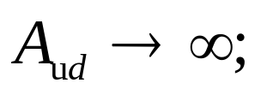
3.理想运放在线性工作区的特点
i–
因为 u_{o} = A_{ud}(u₊– u– )
u–
–
i₊
u_{o}
所以(1) 差模输入电压约等于 0
即 u₊= u– ,称“虚短”
u₊
+
电压传输特性
(2) 由于
输入电流约等于 0
即 i₊= i– ≈ 0 ,称“虚断”
u_{o}
+U_{o(sat)}
线性区
u₊– u–
A_{ud}越大，运放的线性范
围越小，必须加负反馈才能
使其工作于线性区。
O
–U_{o(sat)}

Slide 10
4.理想运放在非线性工作区的特点
电压传输特性
u_{o}
+U_{o(sat)}
非线性区
u₊– u–
O
–U_{o(sat)}
(1) 输出只有两种可能, +U_{o(sat)} 或–U_{o(sat)}
当 u₊> u– 时， u_{o} = + U_{o(sat)}
u₊< u– 时， u_{o} = – U_{o(sat)}
不存在 “虚短”现象
(2) i₊= i– ≈ 0,仍存在“虚断”现象

Slide 11
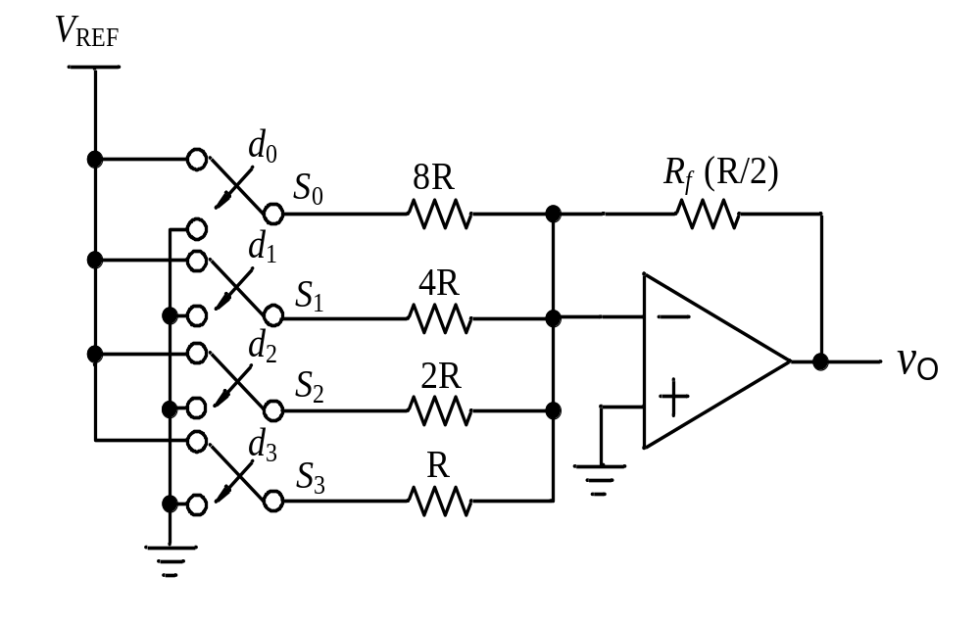
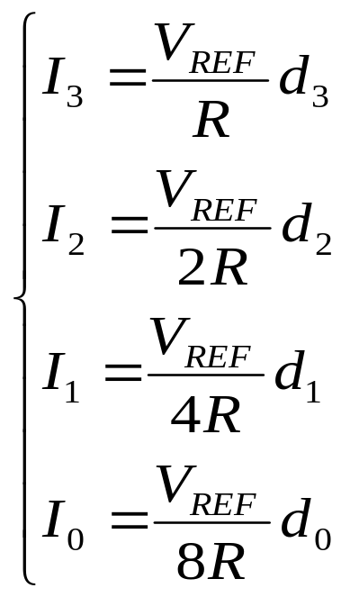
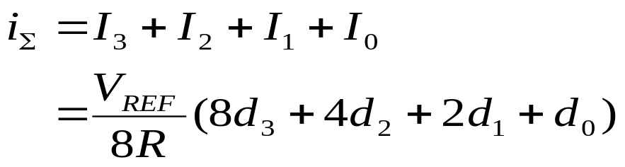
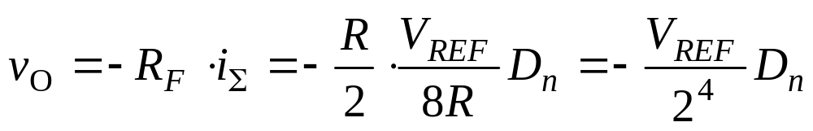
四位权电阻网络D/A转换器的原理电路如下图所示。
因此，流向运放的总电流
所以

Slide 12
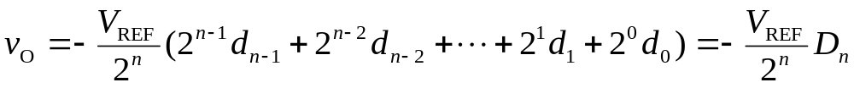
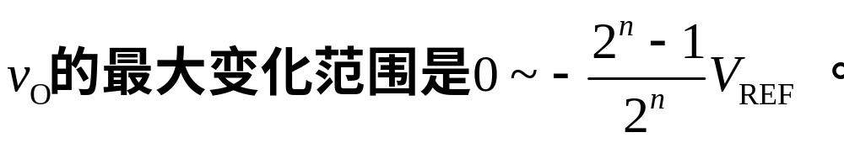
一般地，对于n位权电阻网络D/A转换器，当R_{F}=R/2时，其输出电压可表示为
输出的模拟电压正比于输入的数字量D_{n}。

Slide 13
权电阻网络D/A转换器
优点：
结构比较简单，易于实现，所用的电阻元件数很少；
缺点：
1、各个电阻的阻值相差较大，而且输入数字量的位数越多阻值相差越大，故很难保证每个电阻都具有很高的精度；
2、不利于集成；
因此权电阻网络D/A转换器一般作为原理电路应用。

Slide 14
在实际应用中，用计数器配合权电阻网络DAC可以产生周期性波形。
【例9-1】利用74HC161和四位权电阻网络D/A转换器构成的锯齿波发生器电路如下图所示。分析电路的工作原理。设时钟脉冲CLK的频率为1000Hz，计算输出锯齿波的频率和最大幅度。设V_{DD}=5V，V_{OH} ≈V_{DD}、V_{OL}≈0。

Slide 15
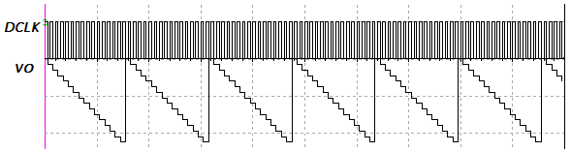
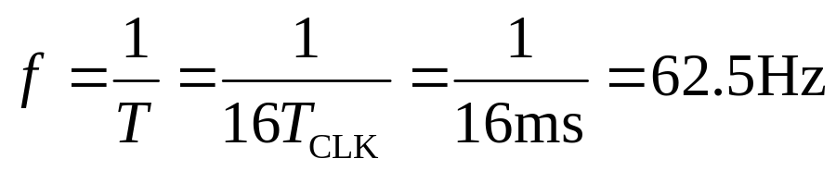
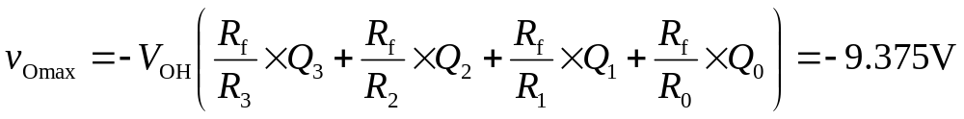
解：输出电压v_{O}的波形如下图所示。
锯齿波的频率为
当Q₃Q₂Q₁Q₀=1111时，锯齿波的幅度最大，为

Slide 16
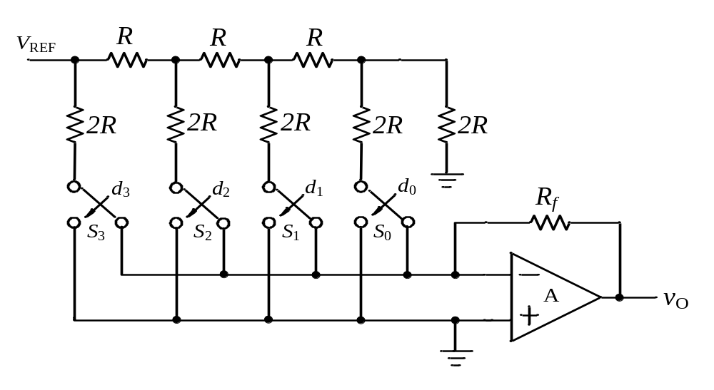
9.1.2 梯形电阻网络D/A转换器
四位梯形电阻网络D/A转换器的原理图

Slide 17
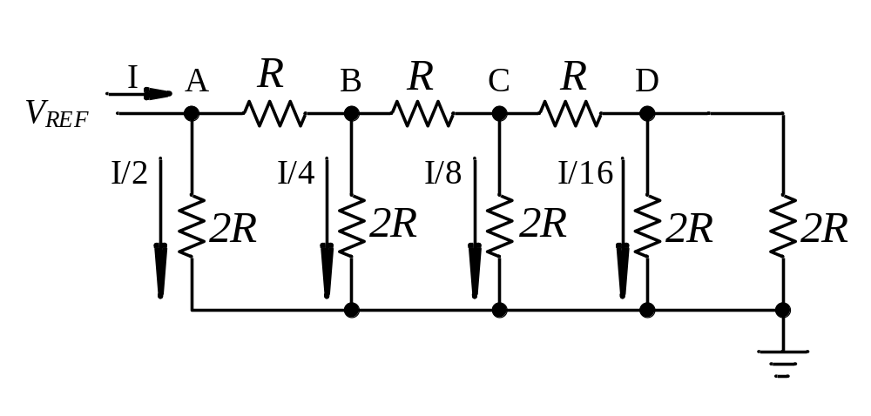
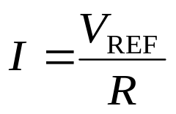
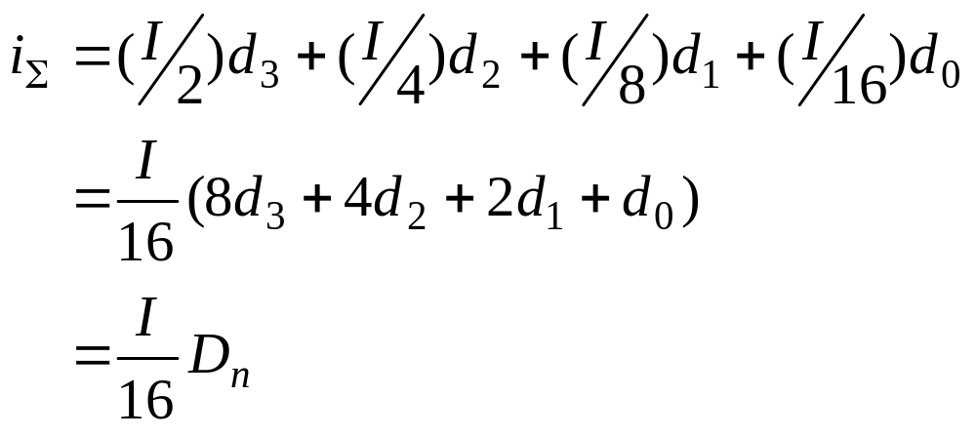
9.1.2 梯形电阻网络D/A转换器
梯形电阻网络的等效电路如下图所示。

Slide 18
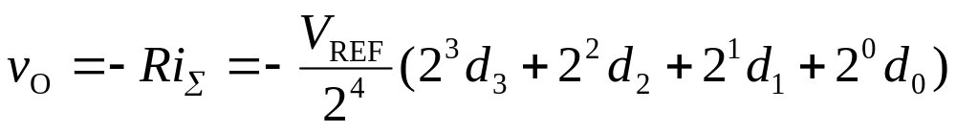
故D/A转换器的输出电压
一般地，对于n位梯形电阻网络D/A转换器，其输出电压可表示为

Slide 19
梯形电阻网络D/A转换器
优点：
1、只使用了两种规格的电阻
2、结构规整，便于集成电路制造，
所以是目前集成D/A转换器的主流结构。

Slide 20
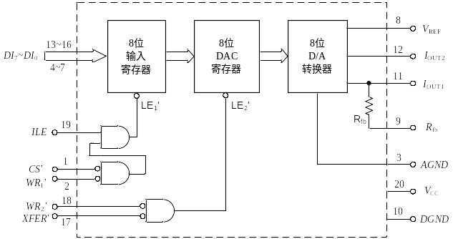
由8位输入寄存器、8位DAC寄存器和8位梯形电阻网络D/A转换器三部分组成。DAC0832采用双缓冲结构，可设置为双缓冲、单缓冲或直通三种工作模式。
8位D/A转换器DAC0832

Slide 21
工作方式：
① 双缓冲方式： 输入数字量进行两级缓冲。
首先将输入数据锁存到输入寄存器，然后锁存到DAC寄存器。当数据转存到DAC寄存器后，D/A转换的同时，输入寄存器可以接收新的数据。
② 单缓冲方式：输入数字量进行一级缓冲。
具体实现时可令两个寄存器中的一个处于受控状态，另一个处于直通状态。
③ 直通方式：输入数字量不进行缓冲，直接作用到D/A转换器上。

Slide 22
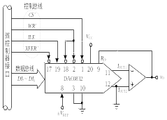
DAC0832为电流输出型DAC，需要通过I−V转换电路将输出电流转换成输出电压，典型应用电路如下图所示。8位待转换数据DI₇~DI₀通过DAC0832内部的梯形电阻网络先转换为输出电流I_{OUT1}，再通过外接运放和内部反馈电阻R_{fb}转换为模拟电压v_{O}。

Slide 23
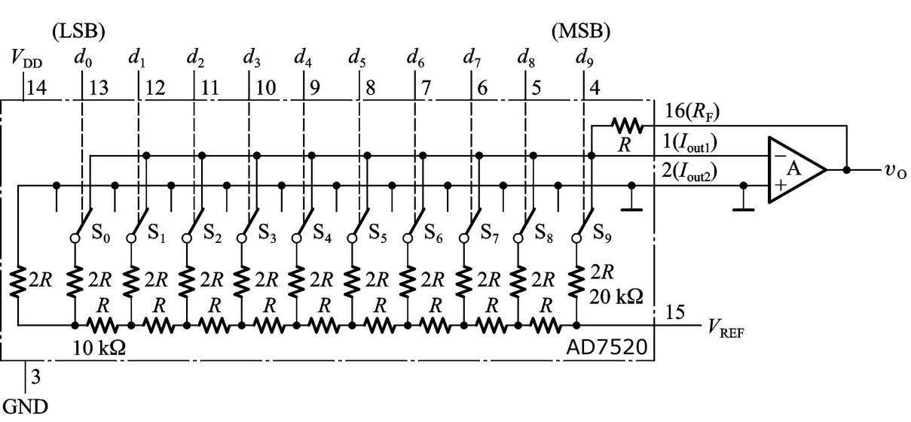
10位D/A转换器AD7520
由梯形电阻网络、电子开关和反馈电阻R组成。

Slide 24
9.1.3 D/A转换器的性能指标
转换精度和转换速度是衡量D/A转换准确度和实时性的两项指标。
1. 转换精度
转换精度用分辨率和转换误差两项指标来描述。

Slide 25
9.1.3 D/A转换器的性能指标
转换精度---分辨率
用D/A转换器能够输出的最小模拟电压(对应输入数字量只有最低数值位为1时)与最大模拟电压(对应输入数字量所有数值位全为1时)的比值表示分辨率。
n位D/A转换器的分辨率为1/(2^{n}−1)。
分辨率反映了D/A转换器理论上可以达到的转换精度。

Slide 26
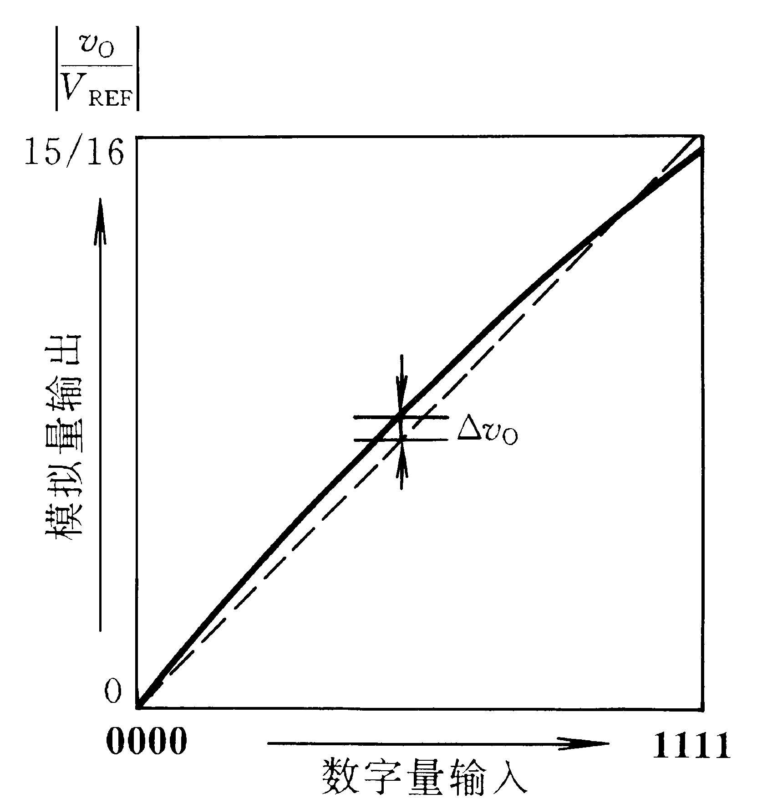
转换精度---转换误差
D/A转换器的实际输出特性与理想输出特性之间的最大偏差。
转换误差一般用最低有效位的倍数表示。
例如，给出转换误差为(1/2)LSB，就表示输出模拟电压与理论值之间的绝对误差小于等于输入为00…01时的输出电压的一半。

Slide 27
转换误差
造成D/A转换器转换误差的原因主要有：
(1)电阻网络中电阻值的误差；
(2)电子开关的导通内阻和导通压降；
(3)参考电压V_{REF}的波动；
(4)运算放大器的零点漂移。

Slide 28
2. 转换速度
通常用建立时间t_{set}来定量描述D/A转换器的转换速度
定义：输入数字量从全0跳变为全1时开始，到输出电压稳定在满量程(Full Scale Range, FSR)的±(1/2)LSB(Least Significant Bit，最低有效位)范围内所用的时间

Slide 29
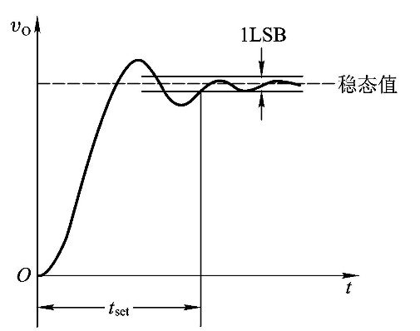
2. 转换速度
ADC0832的建立时间为1μs，AD7520的建立时间为500ns。由于ADC0832和AD7520均需要外接运放才能构成D/A转换器，因此D/A转换的速度不但与DAC的建立时间有关，而且与运放转换速率有密切的关系。

Slide 30
【例9-2】用数字系统控制电机转速的原理框图如下图所示，将DAC输出0~2mA的模拟电流信号放大后控制电机的转速在0~1000转/分之间变化。如果希望控制电机转速的分辨率小于2转/分，则需要采用几位DAC？
解：转速范围为0~1000转/分，要求分辨率小于2转/分，所以至少应有1000/2+1=501个不同的转速值。这就要求DAC至少能够输出501个电流值，因此需要采用9位D/A转换器。

Slide 31
9.2 A/D转换器
把模拟量转换成数字量的过程称为模数转换或A/D转换，能够完成模数转换的电路或器件称为模数转换器或A/D转换器，简称ADC(Analog to Digital Converter)。

Slide 32
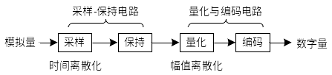
9.2 A/D转换器
A/D转换一般需要经过采样、保持、量化与编码四个过程。相应地，A/D转换器由采样−保持电路和量化与编码电路两部分组成，如下图所示。

Slide 33
根据量化与编码的原理不同，将A/D转换器分为直接型和间接型两大类。
直接型A/D转换器将模拟量直接转换成数字量，分为并联比较型和反馈比较型两种类型，其中反馈比较型又有计数型和逐次渐近型两种实现方案。
间接型A/D转换器先将模拟量转换成某种中间量，再将中间量对应成数字量，分为电压−时间(V−T)型和电压−频率(V−F)型两种类型。

Slide 34
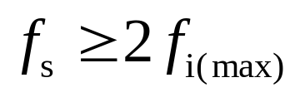
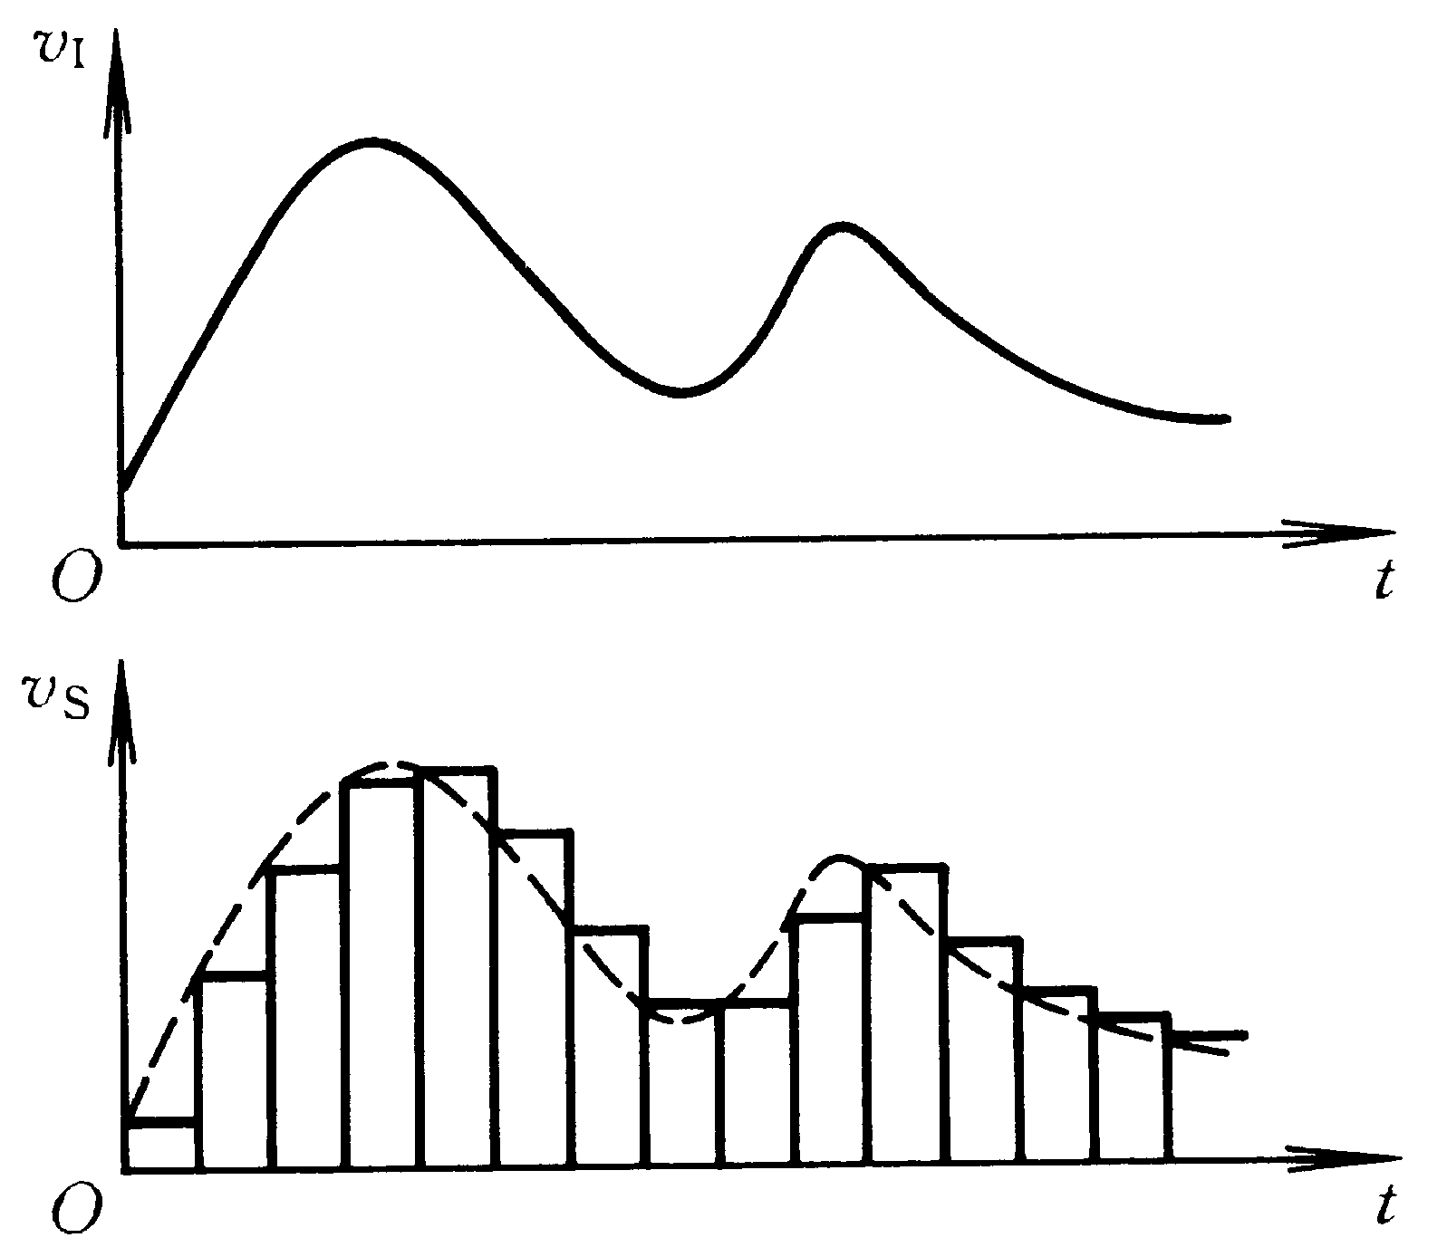
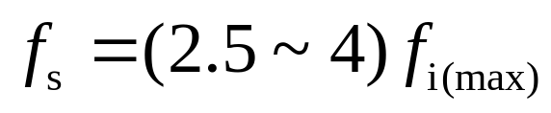
9.2.1 采样−保持电路
采样是将时间连续、幅值连续的模拟信号转换为时间离散、幅值连续的采样信号，如下图所示。
为了能从采样信号中恢复出原来的模拟信号，采样信号的频率f_{s}必须满足
其中f_{i(max)}为模拟信号的最高频率分量的频率。一般取
以利于后续低通滤波器的设计。

Slide 35
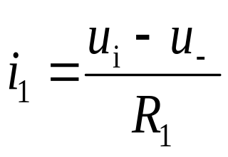
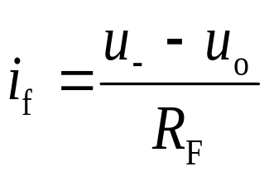
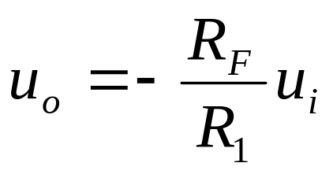
反相比例运算电路
(2) 电压放大倍数
(1) 电路组成
因虚断，i₊= i– = 0 ，
i_{f}
R_{F}
所以 i₁ ≈ i_{f}
i₁
R₁
i–
Δ
∞
+
–
+
+
u_{i}
+
u_{o}
因虚短, 所以u–=u₊= 0，
称反相输入端“虚地”
–
R₂
i₊
–
若R₁= R_{F} ，则U_{o}= - U_{i}

Slide 36
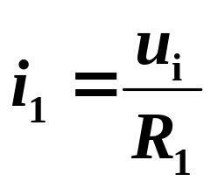
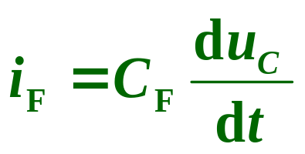
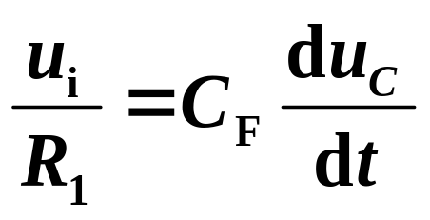
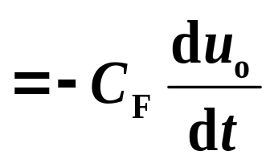
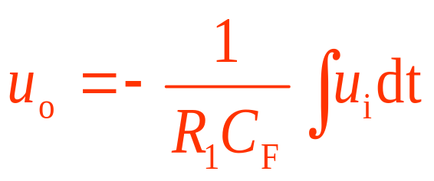
积分运算电路
由虚短及虚断性质可得
i₁ = i_{f}
i_{f}
u_{C}
i_{f} =?
C_{F}
+
–
i₁
R₁
+
–
+
u_{i}
+
u_{O}
–
R₂
–
输出电压为输入电压对时间的积分，因此称实现该运算的功能电路为积分电路。

Slide 37
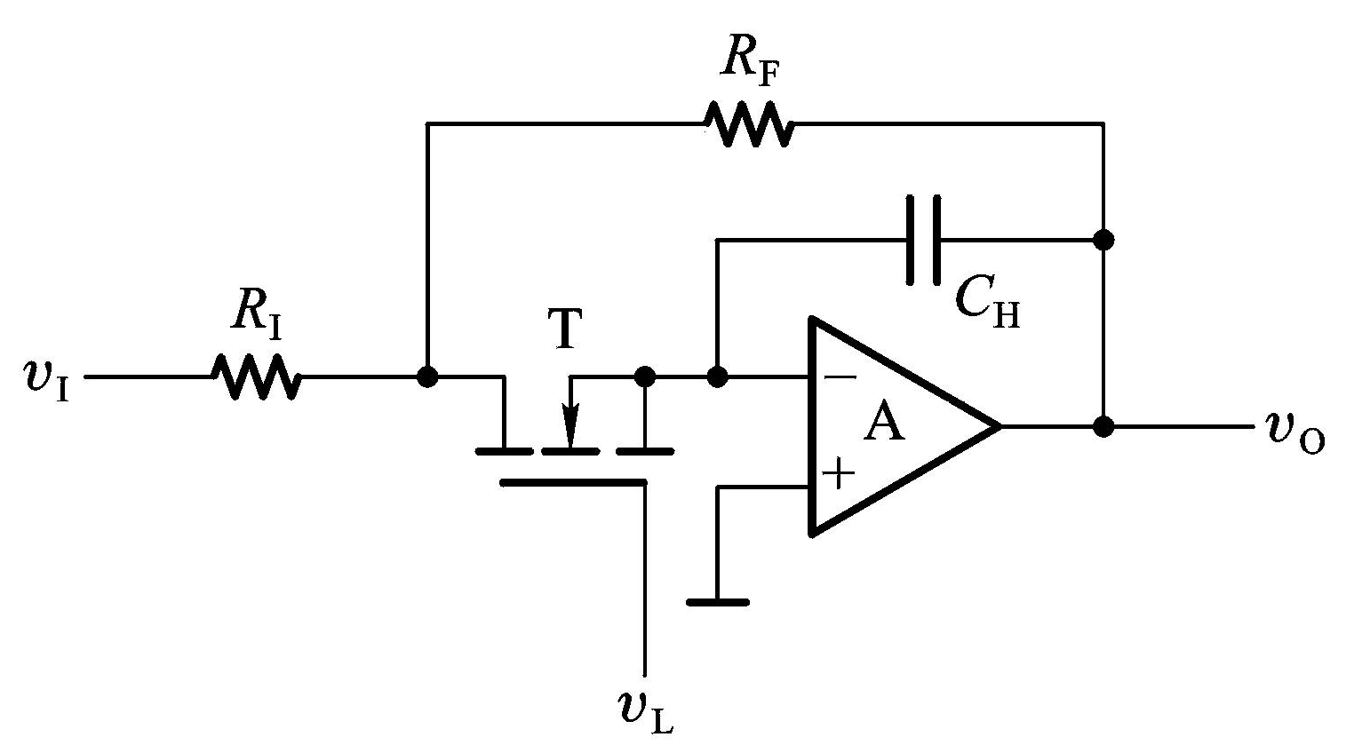
采样−保持电路的核心为比例积分电路，如下图所示，其中MOS管T为采样开关，受采样信号v_{L}的控制。
(1) 采样阶段
当v_{L}跳变为高电平时，T导通，输入信号v_{I}通过R_{I}和T给电容C_{H}充电。若取R_{I}=R_{F}，且采样时间足够长，则在采样结束时，v_{O}=v_{C}=−v_{I}。
(2) 保持阶段
当v_{L}跳变为低电平时，T截止，采样过程结束。由于运放的输入电阻趋于无穷大，因此电容C_{H}上储存的电荷没有放电回路，所以输出电压v_{O}保持不变。

Slide 38
9.2.2 量化与编码电路
量化：将采样电压表示为某个规定的最小数量单位的整数倍。
所取的最小数量单位称为量化单位，用Δ表示。显然，数字信号最低有效位(LSB)的1所代表的数量大小就等于Δ。
编码：将量化的结果用代码（可以是二进制，也可以是其他进制）表示出来。这些代码就是A/D转换的输出结果。
既然模拟电压是连续的，那么它就不一定能被Δ整除，所以量化过程不可避免地会引入误差，这种误差称为量化误差。

Slide 39
表9-1 划分量化电平的两种方法
第一种方法 |  |  | 第二种方法
输入电压 | 二进制代码 | 表示的模拟电压 | 输入电压 | 二进制编码 | 表示的模拟电压
7/8~1V | 111 | 7Δ=7/8V | 13/15~1V | 111 | 7Δ=14/15V
6/8~7/8V | 110 | 6Δ=6/8V | 11/15~13/15V | 110 | 6Δ=12/15V
5/8~6/8V | 101 | 5Δ=5/8V | 9/15~11/15V | 101 | 5Δ=10/15V
4/8~5/8V | 100 | 4Δ=4/8V | 7/15~9/15V | 100 | 4Δ=8/15V
3/8~4/8V | 011 | 3Δ=3/8V | 5/15~7/15V | 011 | 3Δ=6/15V
2/8~3/8V | 010 | 2Δ=2/8V | 3/15~5/15V | 010 | 2Δ=4/15V
1/8~2/8V | 001 | 1Δ=1/8V | 1/15~3/15V | 001 | 1Δ=2/15V
0~1/8V | 000 | 0Δ=0V | 0~1/15V | 000 | 0Δ=0V
最大量化误差为Δ=1/8V |  |  | 最大量化误差为Δ/2=1/15V
由于第二种方法的最大量化误差较小，所以通常采用第二种方法进行量化。

Slide 40
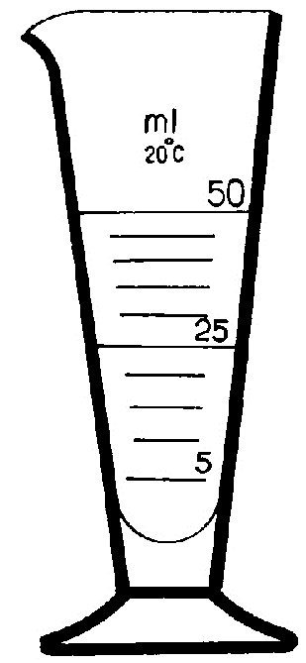
1. 并联比较型ADC
并联比较型A/D转换的原理与量杯测体积的原理类似。下图是3位并联比较型ADC量化与编码电路的原理图。

Slide 41
电压比较器
输入信号接在同相端
R₁
u_{o}
+
–
+U_{o(sat)}
+
U_{R}
+
+
u_{o}
R₂
U_{R}
u_{i}
u_{i}
–
O
–
–
–U_{o(sat)}
u_{i} >U_{R}，u_{o}=+ U_{o (sat)}
u_{i} <U_{R}，u_{o}= –U_{o (sat)}

Slide 42
表9-2 3位并联比较型ADC的编码表
输入模拟电压v_{I} | 七个比较器的输出 |  |  |  |  |  |  | 编码器的输出
 | C₇ | C₆ | C₅ | C₄ | C₃ | C₂ | C₁ | d₂ | d₁ | d₀
0~(1/15)V_{REF} | 0 | 0 | 0 | 0 | 0 | 0 | 0 | 0 | 0 | 0
(1/15)V_{REF}~(3/15)V_{REF} | 0 | 0 | 0 | 0 | 0 | 0 | 1 | 0 | 0 | 1
(3/15)V_{REF}~(5/15)V_{REF} | 0 | 0 | 0 | 0 | 0 | 1 | 1 | 0 | 1 | 0
(5/15)V_{REF}~(7/15)V_{REF} | 0 | 0 | 0 | 0 | 1 | 1 | 1 | 0 | 1 | 1
(7/15)V_{REF}~(9/15)V_{REF} | 0 | 0 | 0 | 1 | 1 | 1 | 1 | 1 | 0 | 0
(9/15)V_{REF}~(11/15)V_{REF} | 0 | 0 | 1 | 1 | 1 | 1 | 1 | 1 | 0 | 1
(11/15)V_{REF}~(13/15)V_{REF} | 0 | 1 | 1 | 1 | 1 | 1 | 1 | 1 | 1 | 0
(13/15)V_{REF}~V_{REF} | 1 | 1 | 1 | 1 | 1 | 1 | 1 | 1 | 1 | 1
并联比较型ADC是目前所有A/D转换器中速度最快的，转换时间可达50ns以下，但是电路规模随着输出代码位数的增加而急剧膨胀，成本高，因此输出多在8位以下。

Slide 43
并联比较型A/D转换器优缺点分析：
优点：并联比较型A/D转换器只需要一次比较，就可以将模拟量转换为数字量，是目前所有A/D转换器中速度最快的，每秒可以转换千万次以上。因此，并联比较型A/D转换器也称为Flash A/D转换器。
缺点：电路复杂，成本很高。

Slide 44
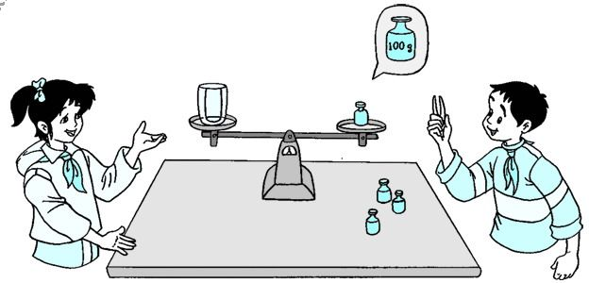
2. 反馈比较型ADC
反馈比较型A/D转换器类似于用天平进行称重
两种实现方案：计数型和逐次渐近型

Slide 45
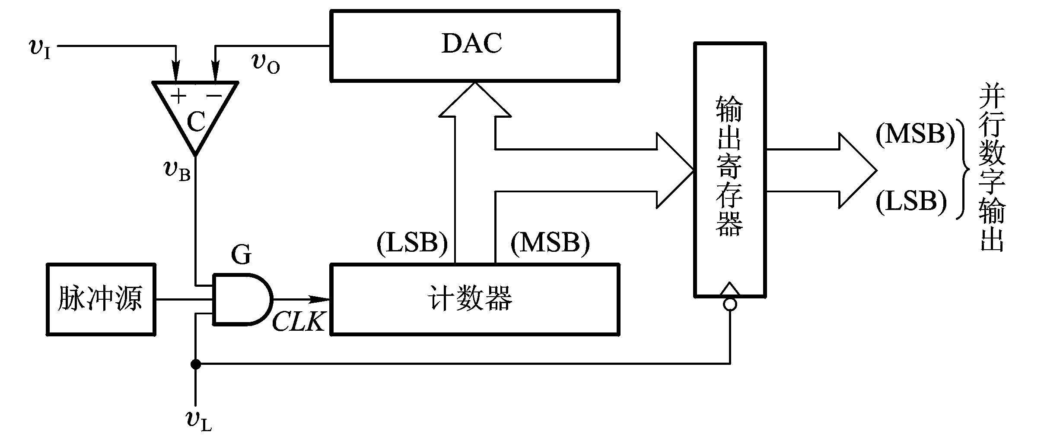
2. 反馈比较型ADC
计数型:
这种方案相当于天平的每个砝码重量都一样，一次放入一个，直到天平平衡为止。
计数型A/D转换器原理简单，易于实现，但效率不高。n位计数型A/D转换器的转换周期为(2^{n}−1)T_{CLK}。

Slide 46
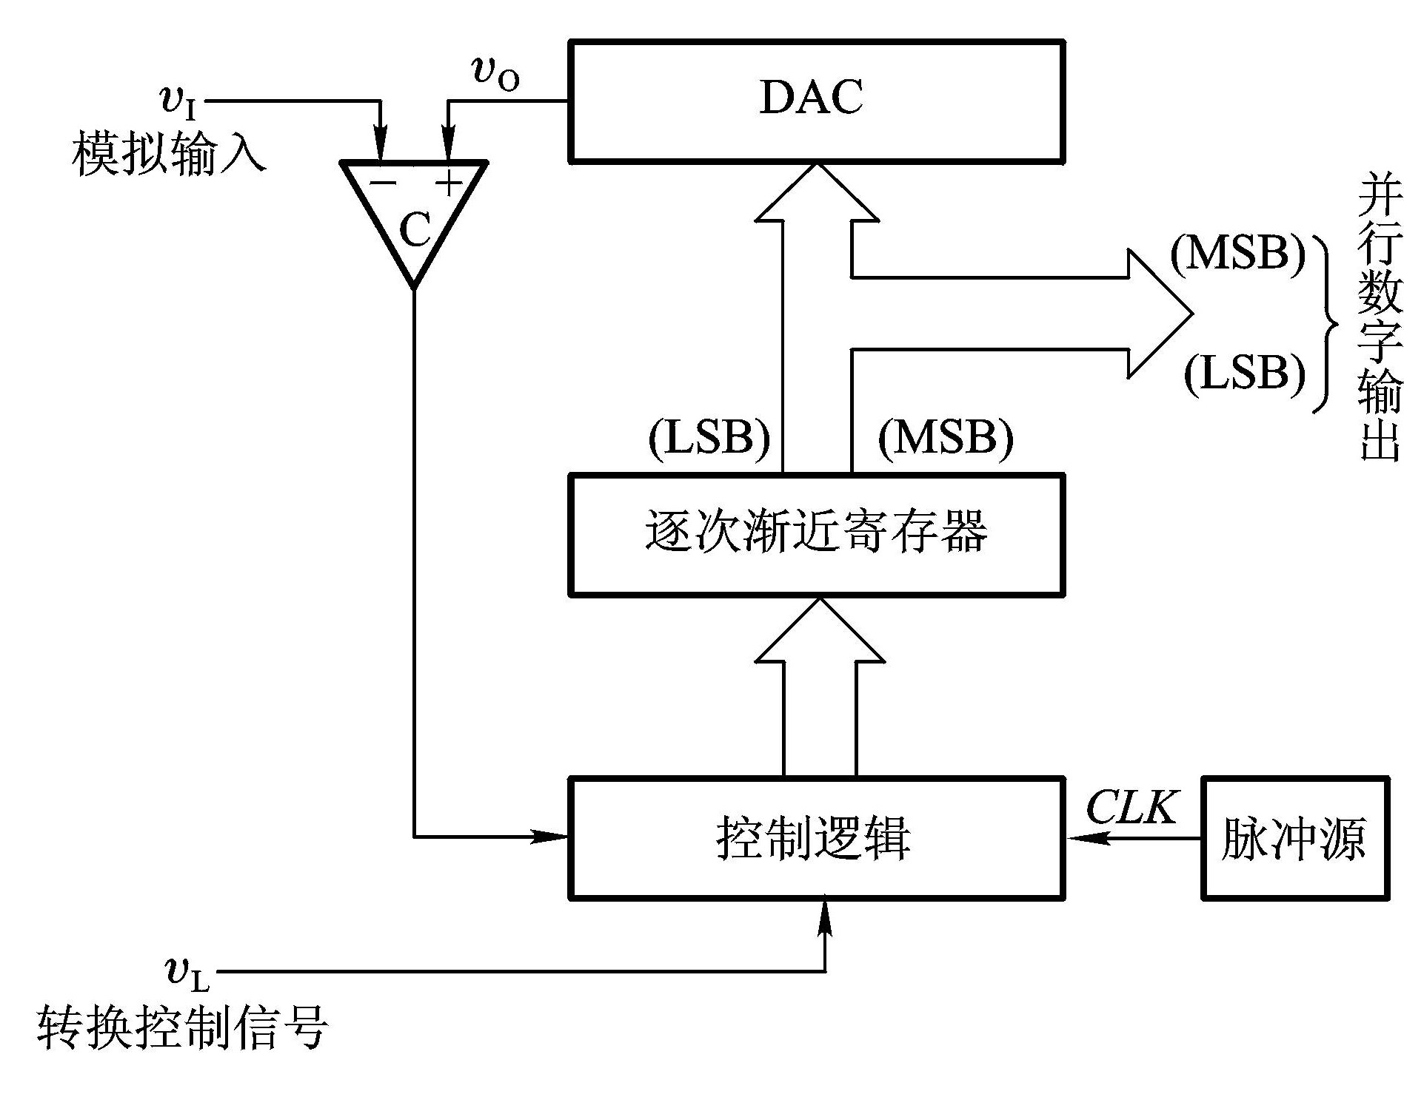
逐次渐近型---这种方案相当于天平砝码的质量各不同。
转换过程：
(1) 转换开始前先将逐次渐近寄存器清零。v_{L}跳变为高电平时转换开始。
在控制逻辑的作用下，第一个时钟先将逐次渐近寄存器的最高位置1，产生的数字量“10...0”经D/A转换后送入比较器C与v_{I}进行比较。

Slide 47
(2) 第二个时钟时将逐次渐近寄存器的次高位置1，同时根据第一次的比较结果决定最高位的取舍。
若v_{O}<v_{I}，则保留最高位的1，否则将最高位清零。
将新产生的数字量经D/A转换后再与v_{I}进行比较。
若v_{O}<v_{I}，则次高位的1在第三个时钟时保留，否则被清零。
重复置1和比较，直至处理完逐次渐近寄存器的最低位。
这时逐次渐近寄存器中的数字量即为转换结果。

Slide 48
逐次渐近型
逐次渐近型A/D转换器的效率远高于计数型。
一般地，n位逐次渐近型A/D转换器转换一次需要n+2个时钟脉冲。
特点：
(1) 电路复杂程度远低于并联比较型；
(2) 转换速度仅次于并联比较型；
(3) 是目前A/D转换器的主流产品。

Slide 49
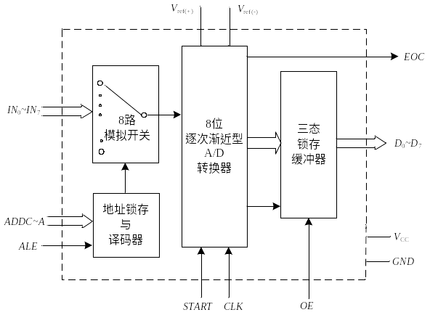
ADC0809是8位A/D转换器，内部结构框图如下图所示，通常取时钟频率为640kHz，转换时间为100μs。

Slide 50
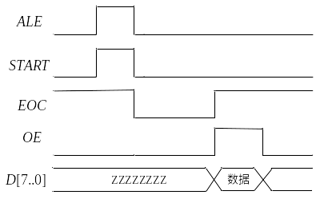
⑤ OE为高电平，转换完成的数字量出现在数据总线D7~D0上
①ALE和SATRT上升沿时锁存通道地址并将逐次渐近寄存器清零
③ EOC跳变为低电平表示“正在转换中”
② ALE和SATRT下降沿时启动转换
④转换完成后EOC自动返回高电平，表示转换已经结束
ADC0809工作时序图

Slide 51
3. 双积分型ADC
双积分型ADC为电压−时间型(V‒T型)ADC
基本原理：转换时先把输入的模拟电压信号转换成与其幅度成正比的时间间隔，然后再将时间间隔转换成数字量。

Slide 52
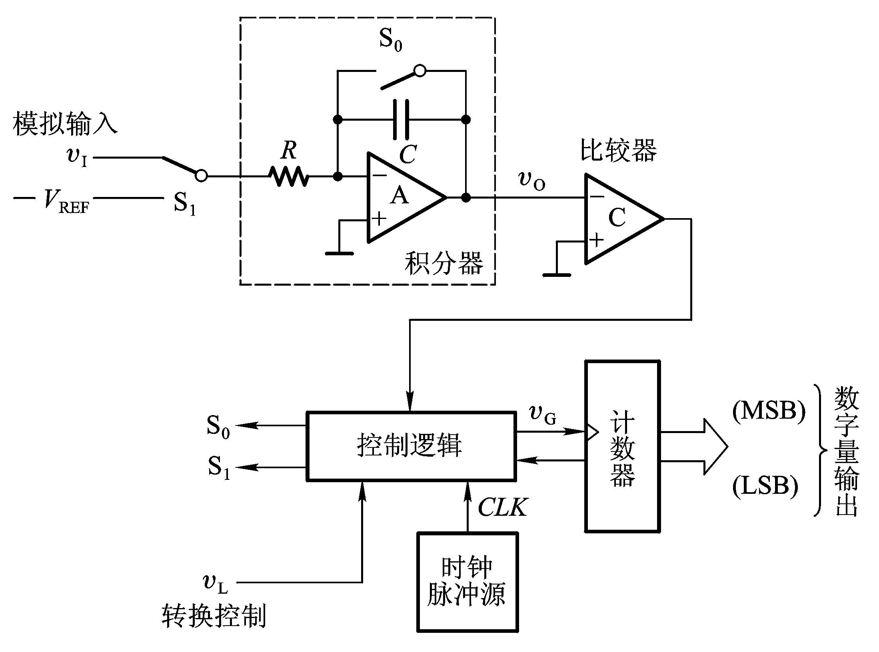
3. 双积分型ADC
(1) 转换开始前(v_{L}=0)先将计数器清零，并接通开关S₀，使电容C完全放电。

Slide 53
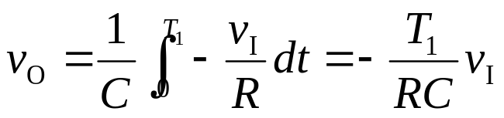
(2) v_{L}=1时转换开始，S₀断开。转换操作分两步进行：
第一步，令开关S₁与输入电压v_{I}接通，积分器对v_{I}进行固定时间为T₁的积分，积分结束时积分器的输出电压为

Slide 54
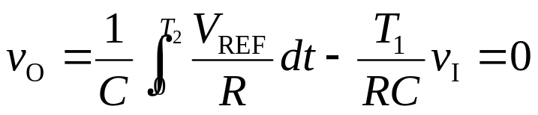
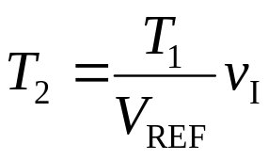
第二步，令开关S₁与参考电压−V_{REF}(与v_{I}极性相反)接通，积分器向相反方向积分，直至积分器的输出电压返回0为止。设反向积分时间为T₂，则
由上式可得
即反向积分时间T₂与输入信号电压v_{I}成正比。

Slide 55
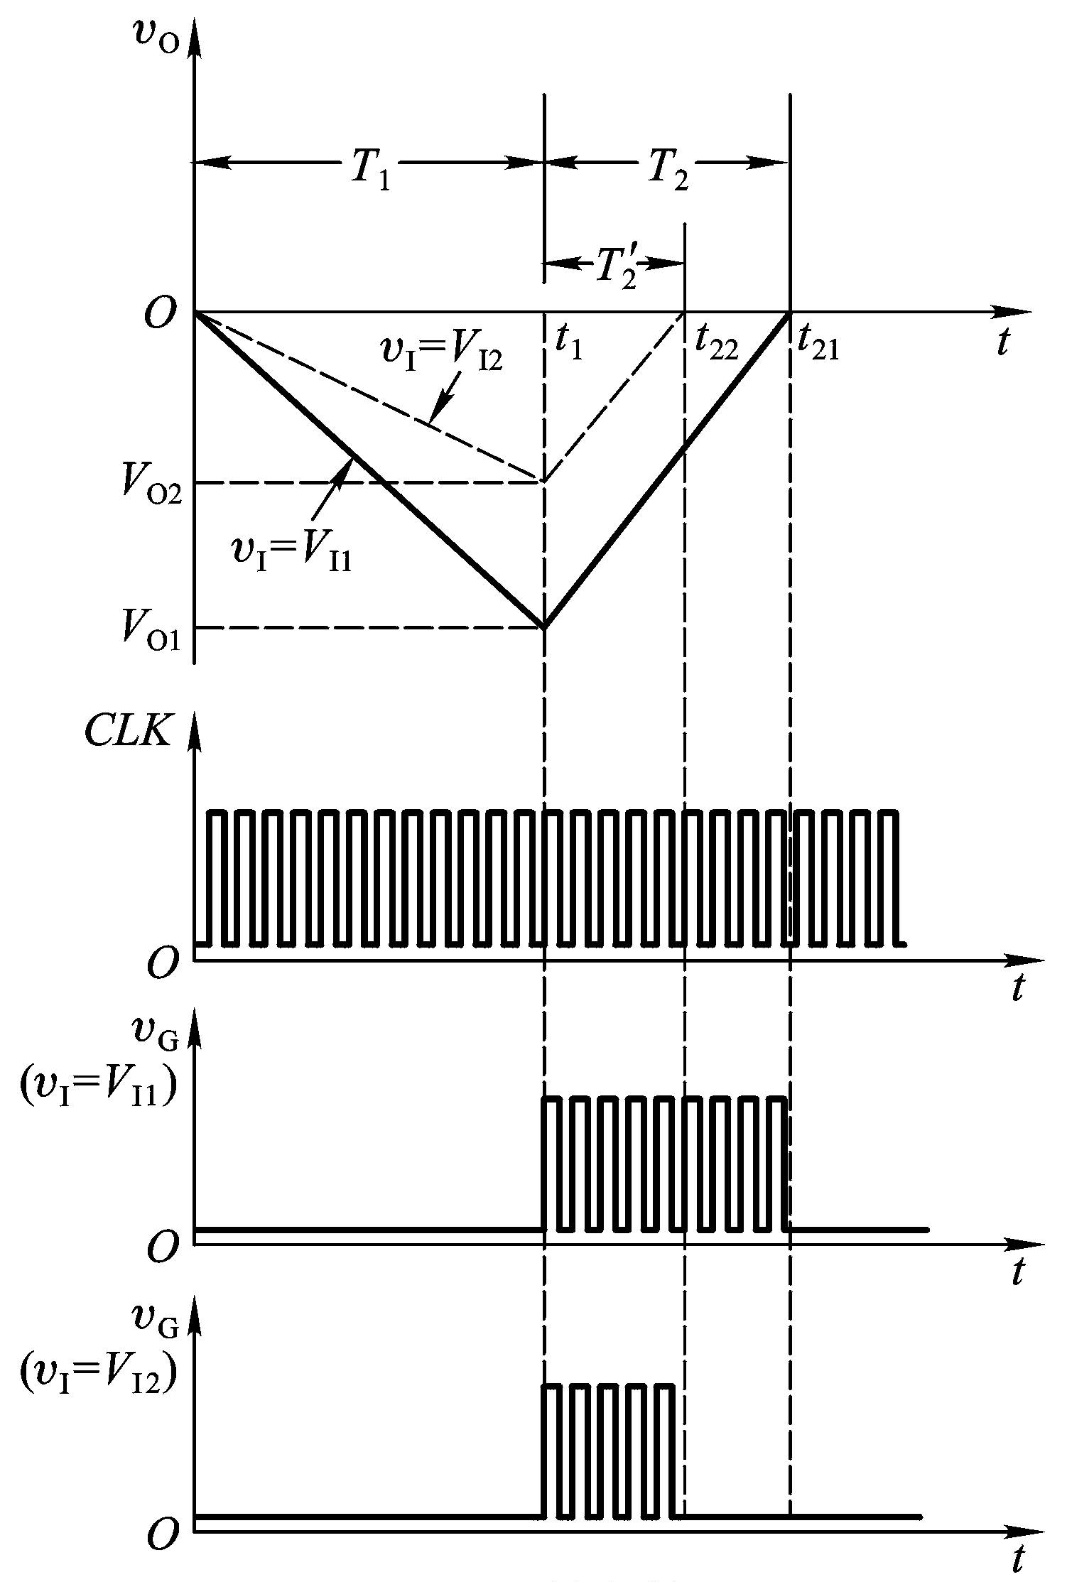


若在反向积分时间T₂内通过计数器对固定频率为f_{c}( f_{c}=1/T_{c})的时钟脉冲CLK进行计数，则计数值也与v_{I}成正比，即
其中D为计数值。
若T₁为T_{c}的整数倍，即T₁=NT_{c}，则上式可变成
双积分型ADC的电压波形如右图所示。

Slide 56
双积分型 A/D 转换器
优点：
1、抗干扰能力强：由于积分器只对输入信号的平均值响应，所以对均值为0的随机噪声信号具有很强的抑制能力，
2、稳定性好，可实现高精度模数转换：积分元件R、C的精度要求不高。
缺点：
双积分型 A/D 转换器需要经过一次正向积分和一次反向积分才能完成转换，所以速度慢，属于低速型 A/D 转换器，其转换时间一般在几十ms~几百ms范围内，即每秒只能完成几次到几十次转换。

Slide 57
9.2.3 A/D转换器的性能指标
转换精度和转换速度是衡量A/D转换器性能的两项主要指标。
1. 转换精度
转换精度用分辨率和转换误差两项指标来描述。

Slide 58
9.2.3 A/D转换器的性能指标
转换精度---分辨率
作用：表示A/D转换器对输入信号的分辨能力。
定义：以输出二进制数或十进制数的位数表示。
从理论上讲，n位二进制输出的A/D转换器应能区分2^{n}个不同等级的输入电压，或者说，能区分出的最小输入电压为满量程输入电压的1/2^{n}。
当最大输入电压一定时，输出位数越多，量化单位越小，分辨率越高。
对于8位A/D转换器，输入信号在0~5V范围内时，能够区分出的最小输入电压为5/2⁸≈19.5mV。

Slide 59
9.2.3 A/D转换器的性能指标
转换精度---转换误差
作用：转换误差表示A/D转换器实际输出的数字量和理论上应输出数字量之间的差值。
定义：通常以最低有效位的倍数表示。
例如，“转换误差≤±LSB/2”表明实际输出的数字量和理论上输出数字量之间的误差不大于最低有效位的半个字。

Slide 60
9.2.3 A/D转换器的性能指标
2. 转换时间
转换时间是指A/D转换器从转换控制信号有效开始，到输出端得到稳定的数字信号所经过的时间。
A/D转换器的转换时间与量化与编码电路的类型有关，不同类型的转换器转换速度差异很大。
并联比较型的转换速度最高，可以达到50ns以内；
逐次渐近型A/D转换器的转换速度次之，转换时间在1~100μs之间，但电路成本远低于并联比较型，是目前广泛应用 A/D转换器的产品。
双积分A/D转换器的转换速度最慢，转换时间大都在几十ms至几百ms范围内，满足仪表与检测领域的需要。

Slide 61
习 题
9.2
9.3
9.4
9.8

